Slide 1

Flexible Eingangsstufe
Mehrstufenklasse mit Kurssystem

Slide 2
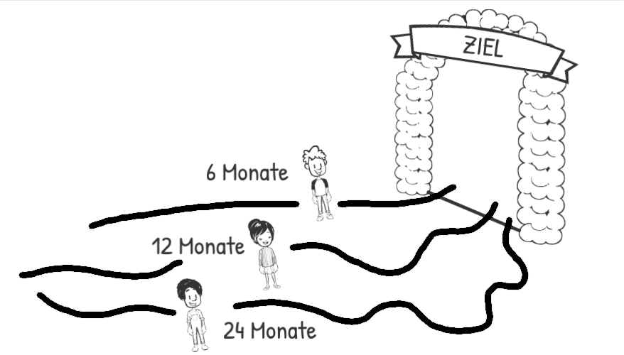
Grundidee: ERFOLG
ALLE Schüler erreichen die Kompetenz bevor sie weitergehen
Jeder arbeitet nach seinen Möglichkeiten, individueller Zeitrahmen für die Kurse
  Manche brauchen nur ein Jahr,
  andere werden 3 Jahre für den
  Stoff der 1.+2. Klasse
  brauchen, weil Aufholbedarf
  da ist oder die Lerngeschwindigkeit
  geringer ist.

Slide 3
Unser Ziel: ERFOLG
ALLE Kinder mit Grundkompetenzen ausstatten
VIELE Kinder mit Fähigkeiten für weiterführende Schule ausstatten
Jene Eigenschaften entwickeln und fördern, die langfristig erfolgreich machen
„7 Wege zur Effektivität“ (Stephen Covey)

Slide 4
Problem – Ausgangslage Stadt-NMS
Ein Teil der Kinder kommt mit z.T. erheblichen Lücken aus der Volksschule.
Ein Teil unserer Kinder lernt langsamer oder schwerer als jene, die die AHS besuchen und entschied sich daher für eine NMS.
Ein Teil der Kinder in der städtischen NMS hat zuhause weniger Unterstützung als gleichaltrige Kinder in der AHS.

Slide 5
Problemlösung
Wir helfen dabei das aufzuholen was in der VS noch nicht möglich war
Wir lassen den Kindern Zeit um sich zu entwickeln
Wir lassen das Kind ohne Druck lernen, damit es sich seinen Möglichkeiten entsprechend entwickeln kann, mit dem Ziel nach 4-5 Jahren in eine höhere Schule zu wechseln.

Slide 6
Unser Weg zum Erfolg
Das Konzept beruht auf wissenschaftlichen Grundlagen:
In der amerikanischen Schulentwicklung sind die Ansätze unseres Modells unter CBE - Competence – Based – Education bekannt.
In Europa sind wir Vorreiter!

Slide 7
Was ist der Unterschied?
Traditioneller Unterricht
Lehrer unterrichtet so, dass es für „die Klasse“ passt
Gruppierung und Weiterkommen aufgrund der Zeit und des Alters
Beurteilung für alle zur selben Zeit
Kompetenzbasierter Unterricht
Schülerzentrierter Unterricht
Input für jeden dann, wenn er benötigt wird.
Weitergehen wenn Lernziel (auf hohem Level) beherrscht wird
Beurteilung, wenn der Lerner dazu bereit ist

Slide 8

5 Prinzipien die uns zum Erfolg führen
Unsere Schüler steigen auf, weil sie die festgelegten Lernziele beherrschen (mastery!)
Die Kompetenzen beinhalten explizit angeführte, messbare Lernziele.
Bewertung / Beurteilung ist sinnvoll und eine positive Lernerfahrung für die Lernenden. Angstfreie Überprüfungen, mehrere Chancen.
Die Lernenden bekommen zeitnahe, differenzierte Unterstützung die auf ihre individuellen Bedürfnisse abgestimmt ist.
Die Arbeitshaltung und positive Einstellung zu Leistung wird im sozialen Lernen erarbeitet und gefestigt.

Slide 9


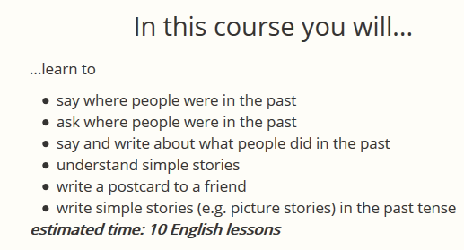
Klar festgelegte Lernziele
Die Lernenden erarbeiten diese Ziele mit Hilfe eines darauf abgestimmter online Arbeitsplans
Nur möglich, weil jedes Kind ein Tablet zur Verfügung hat!

Slide 10
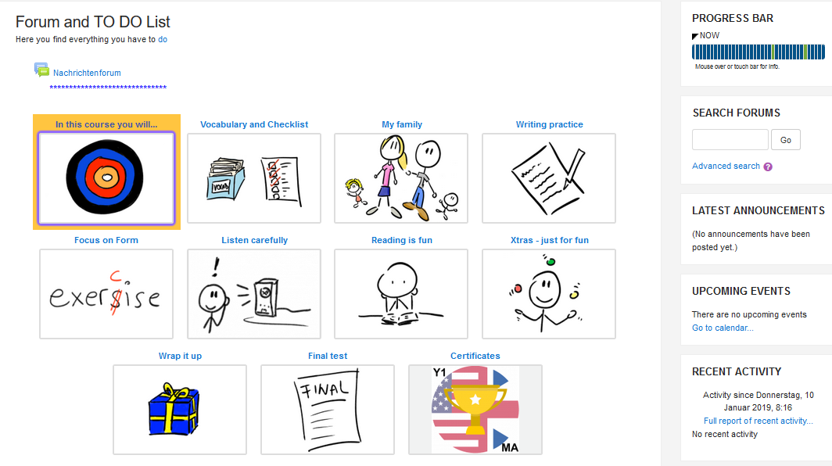
Beispiel: Modulplan Englisch

Slide 11
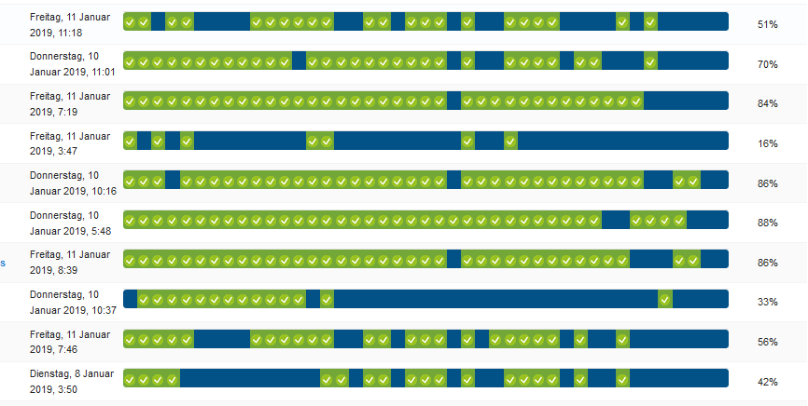
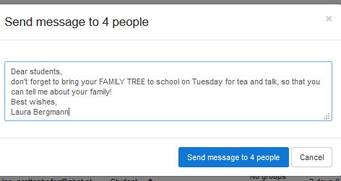
Übersicht für Lehrperson

Slide 12
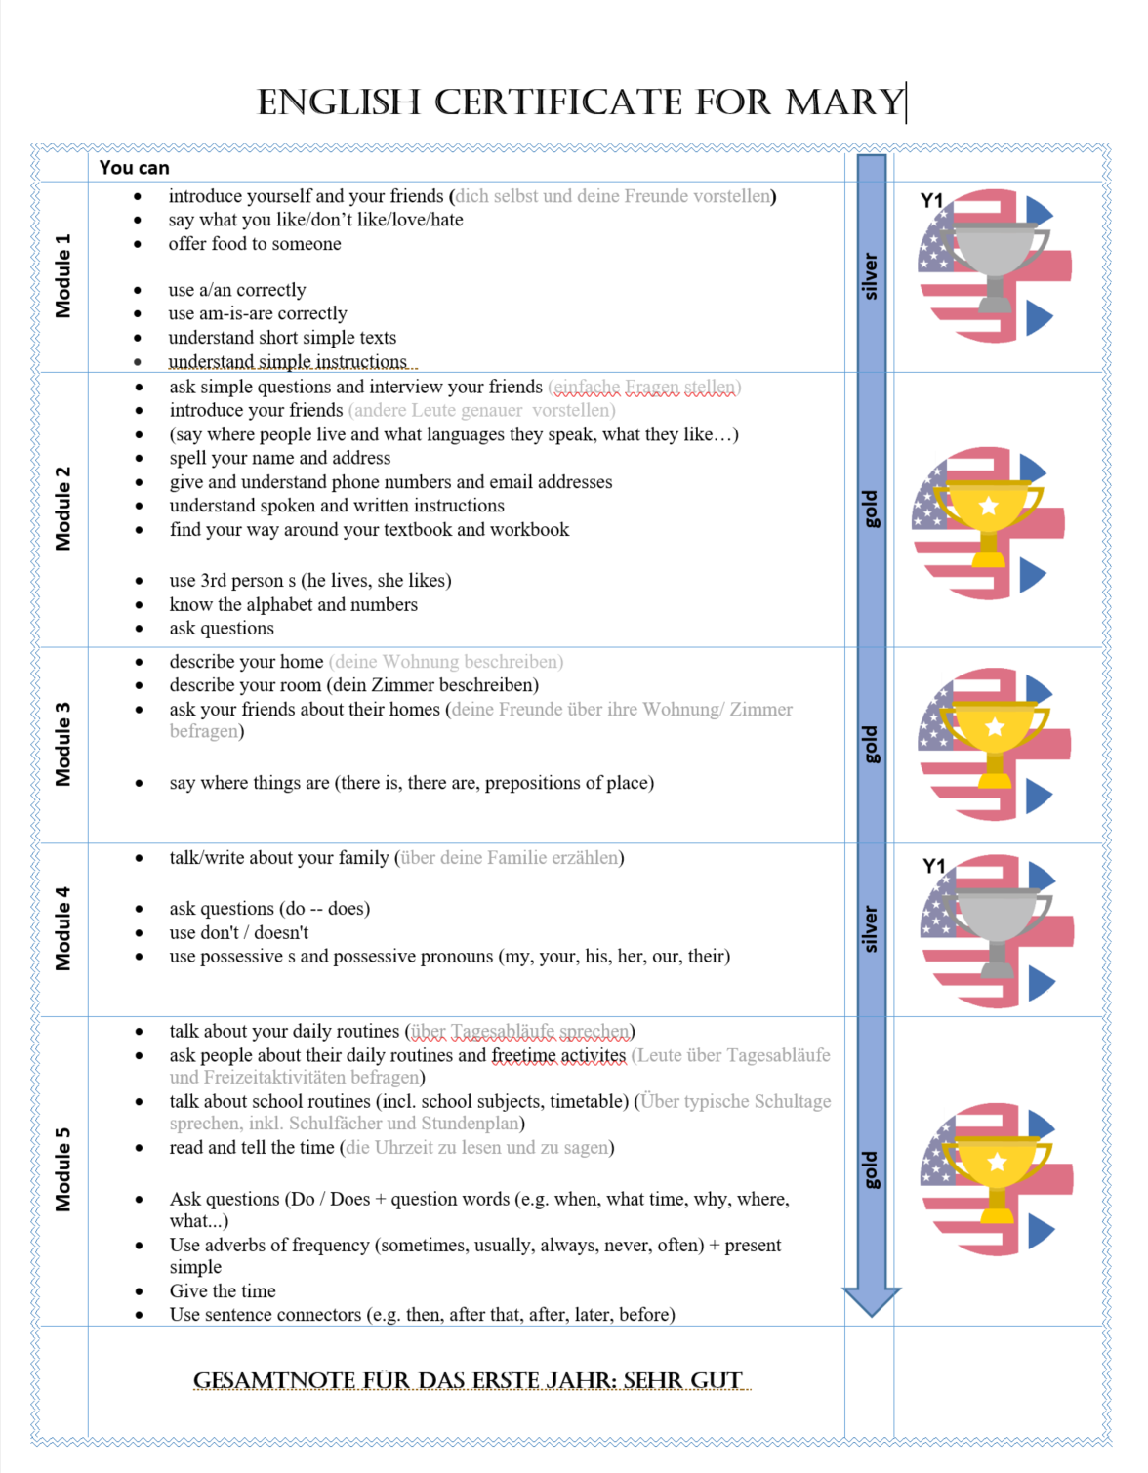
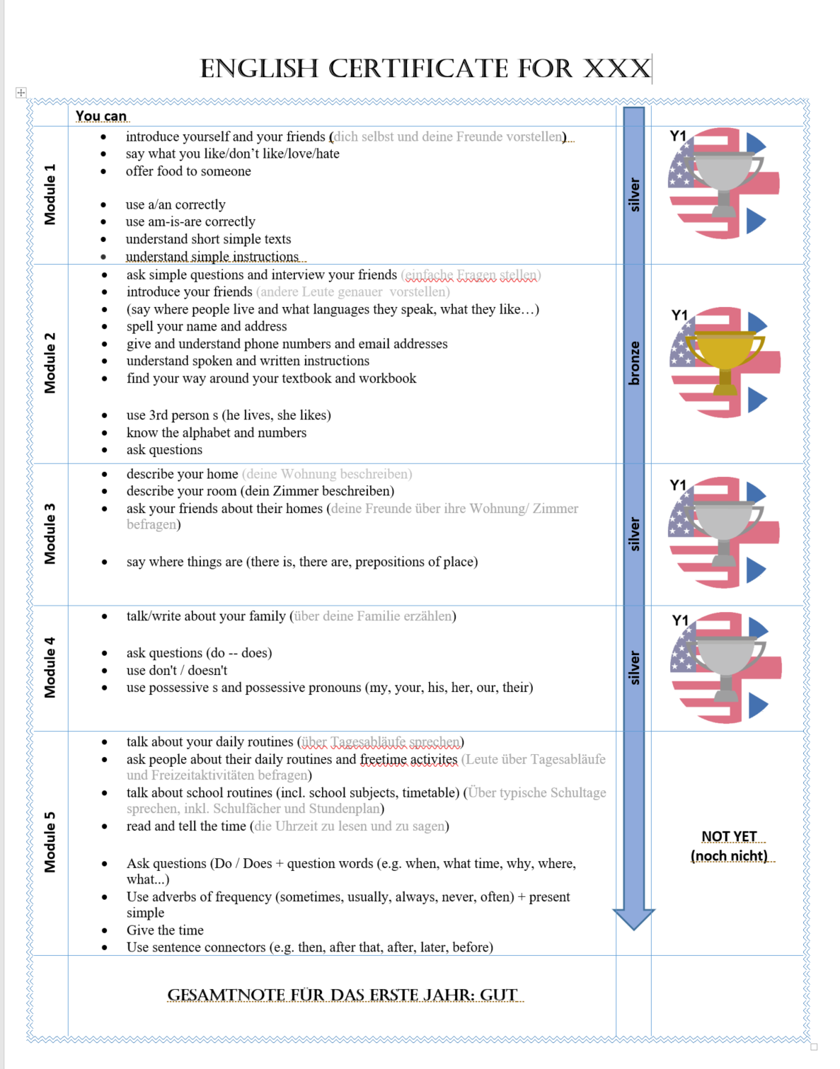
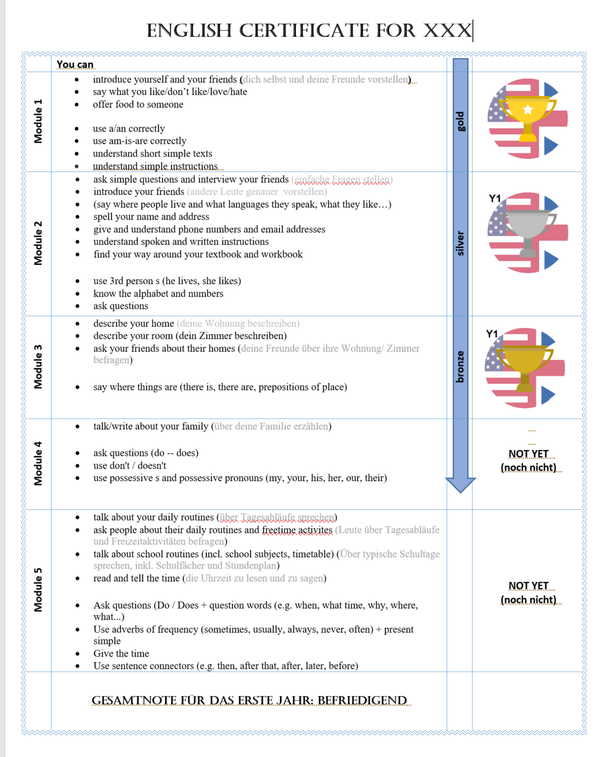
Klare Dokumentation des Fortschritts

Slide 13

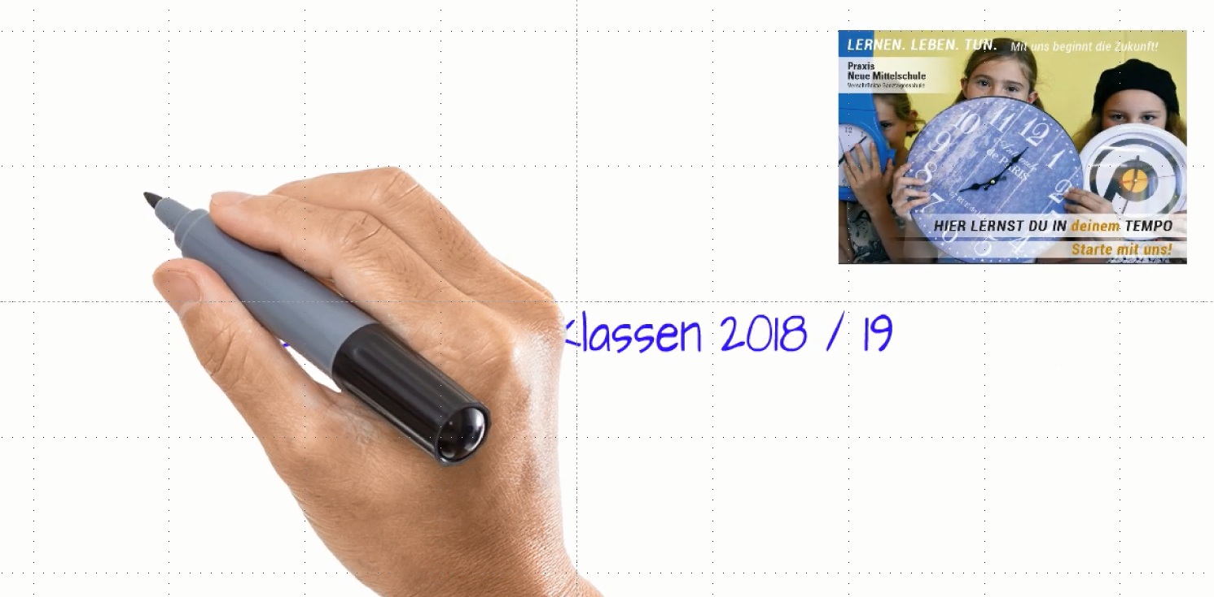
Ablauf – Aufstieg bei „mastery“

Slide 14
Lernablauf
ABSCHLUSS auf MASTERY LEVEL
KURS
Modul
Pflichtaufgaben
Gespräch
Pretest
NICHT BESTANDEN
BESTANDEN
Abschlusstest
Bestanden: Weiter zum nächsten Modul
Modul
Weitere Übungen
BESTANDEN
Pretest
Gespräch

Slide 15
Zeit für Ihre Fragen
Notes:
5a) Schulversuche dürfen an einer Schule nur eingerichtet werden, wenn die Erziehungsberechtigten von mindestens zwei Dritteln der Schüler und mindestens zwei Drittel der Lehrer der betreffenden Schule dem Schulversuch zustimmen. Ist ein Schulversuch nur für einzelne Klassen einer Schule geplant, darf ein derartiger Schulversuch nur eingerichtet werden, wenn die Erziehungsberechtigten von mindestens zwei Dritteln der Schüler, welche diese Klasse voraussichtlich besuchen werden, und mindestens zwei Drittel der Lehrer, welche in dieser Klasse voraussichtlich unterrichten werden, zustimmen; diese Zustimmung gilt auch für eine Fortsetzung des Schulversuches in den aufsteigenden Klassen. An Berufsschulen tritt an die Stelle der erforderlichen Zustimmung der Erziehungsberechtigten die entsprechende Zustimmung der Schüler. Dieser Absatz gilt nicht für Schulversuche zur Erprobung neuer Fachrichtungen an berufsbildenden Schulen.

